Slide 1
CellChat sparse_stream 加速算法阶段性结果
目标：在保持 CellChat 输出一致的前提下，降低 bootstrap 阶段的无效 K² 计算与内存开销
216/216
benchmark tasks completed
17.45x
median speedup vs CellChat R
1.65x
median speedup vs dense Rcpp
0 diff
prob/pval vs dense Rcpp
核心变化：从“枚举全部 K x K group pairs”转为“只对活跃 LR-group pairs 做 bootstrap probability 计算”。
当前实现仍输出 CellChat 兼容的 dense net$prob / net$pval，因此输出存储仍保留 O(LR x K²)。
Pediatric 本地大矩阵 stress test 正在进行：sparse_stream 已完成；原始 CellChat 在 120GB cap 下仍在运行。
CellChatAccelRcpp sparse_stream progress report | 2026-07-07

Slide 2
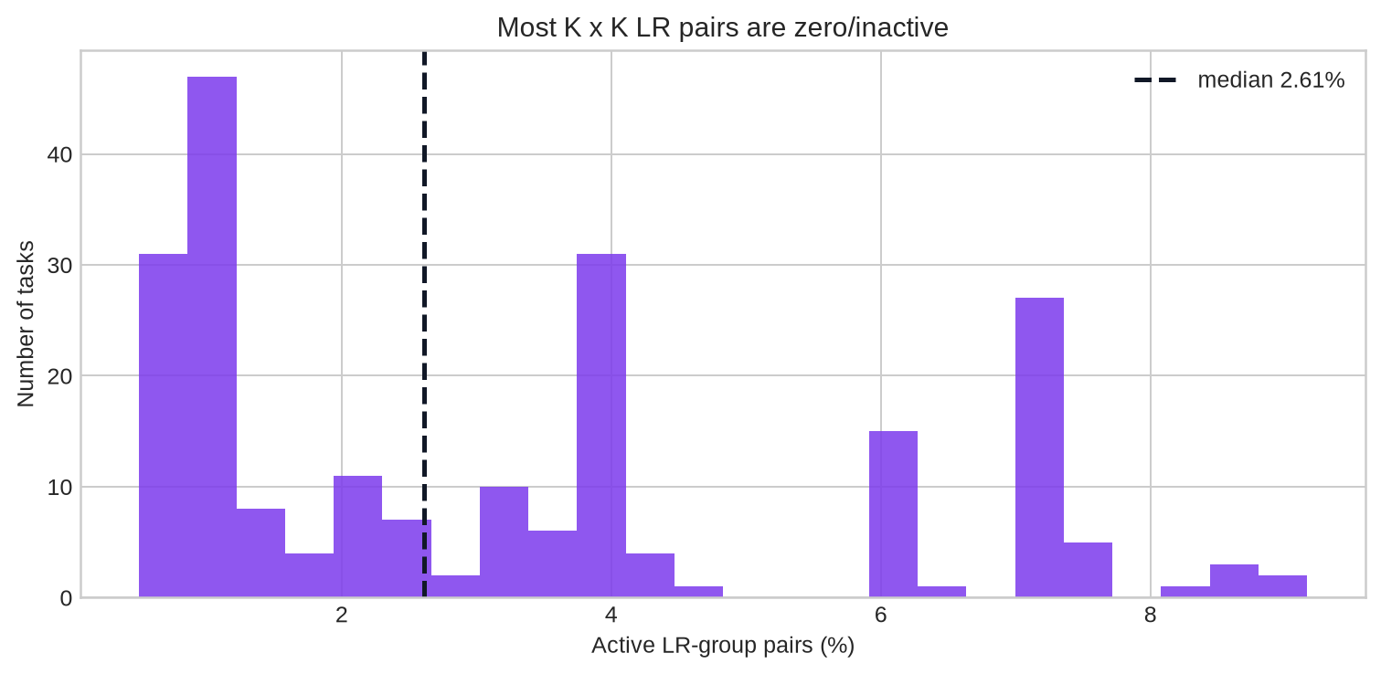
为什么原始 CellChat 慢：大量零/无效 group pair 被重复计算
CellChat 对每个 ligand-receptor pair 计算 K x K 发送-接收组组合。
bootstrap 阶段重复 nboot 次；当 K 变大时，K² 项迅速主导时间和内存。
实际单细胞矩阵中，很多 ligand 或 receptor 在某些组为 0；这些 pair 对最终概率没有贡献。
因此优化方向不是改变统计定义，而是跳过必然为 0 的 LR-group pairs。
CellChatAccelRcpp sparse_stream progress report | 2026-07-07

Slide 3
sparse_stream 做了哪些算法层面的优化
Active-pair pruning：先判断 ligand/receptor 在 group pair 上是否可能产生非零概率，只计算 active pairs。
Streaming bootstrap：不 materialize 完整 LR x K x K x B 中间概率张量，按 LR / active pair 流式累计 p-value。
Lazy triMean cache：bootstrap group-average 按需计算并缓存，避免对未使用 gene/group/bootstrap 组合预计算。
Cache layout 优化：缓存从 full G x K x B 收缩到 used U x K x B，并按 [bootstrap][gene][group] 改善 locality。
保持 CellChat 输出接口：最终仍写入 net$prob 和 net$pval，便于 downstream pathway/aggregate 复用。
CellChatAccelRcpp sparse_stream progress report | 2026-07-07

Slide 4
复杂度与内存开销：从全量 K² 到 active-pair 主导
记号：K = cell groups，L = LR pairs，B = nboot，G = genes，U = 当前 LR 实际用到的 genes，A = active LR-group pairs。
原始 / dense bootstrap 计算量近似：O(L x B x K²)。
sparse_stream bootstrap 主体计算量近似：O(A x B) + O(U x K x B 的按需 group-average)。
通常 A << L x K²；当前 benchmark median active_fraction = 2.61%。
注意：为了兼容 CellChat dense 输出，最终 net$prob / net$pval 存储仍为 O(L x K²)。因此我们说“有效计算近似随 active pairs 缩放”，不是完全消除所有 K² 输出成本。
CellChatAccelRcpp sparse_stream progress report | 2026-07-07

Slide 5
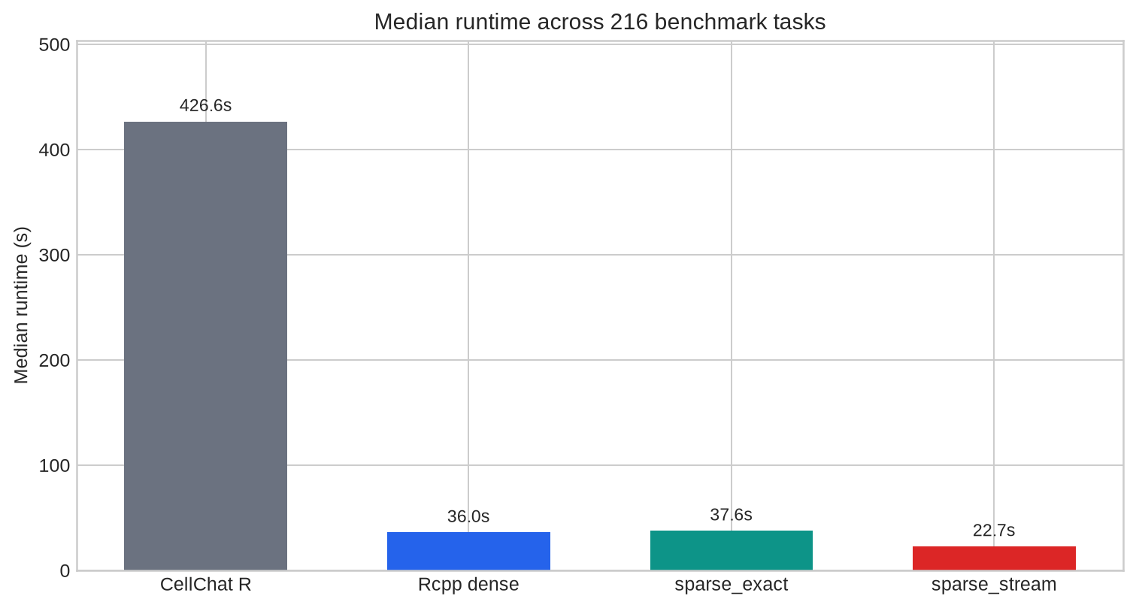
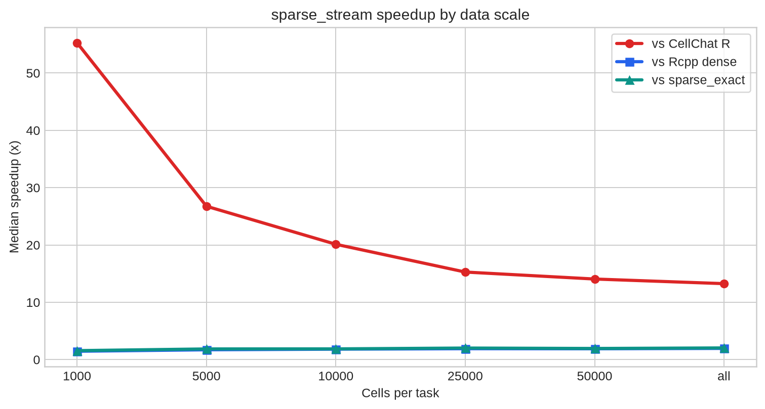
Runtime 结果：sparse_stream 在 216 个任务上稳定加速
median CellChat R: 426.6s；sparse_stream: 22.7s。
median speedup vs CellChat R: 17.45x。
median speedup vs dense Rcpp: 1.65x；vs sparse_exact: 1.77x。
CellChatAccelRcpp sparse_stream progress report | 2026-07-07

Slide 6
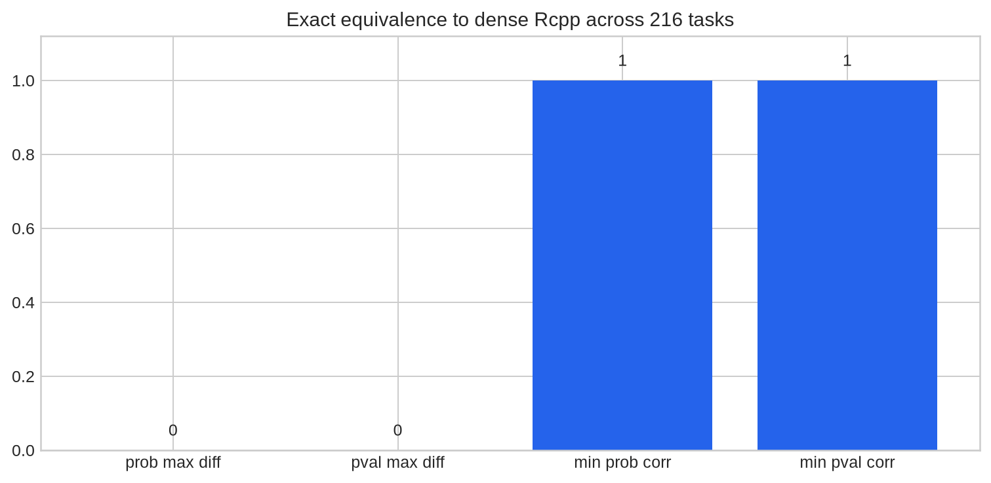
准确率验证：与 dense Rcpp 结果完全一致
对 216/216 个任务，sparse_stream 与 dense Rcpp 输出逐元素一致。
prob_max_abs_diff = 0；pval_max_abs_diff = 0。
prob Pearson = 1；pval Pearson = 1。
含义：当前 sparse_stream 是 exact acceleration，不是近似算法。
0
max prob diff
0
max pval diff
CellChatAccelRcpp sparse_stream progress report | 2026-07-07

Slide 7
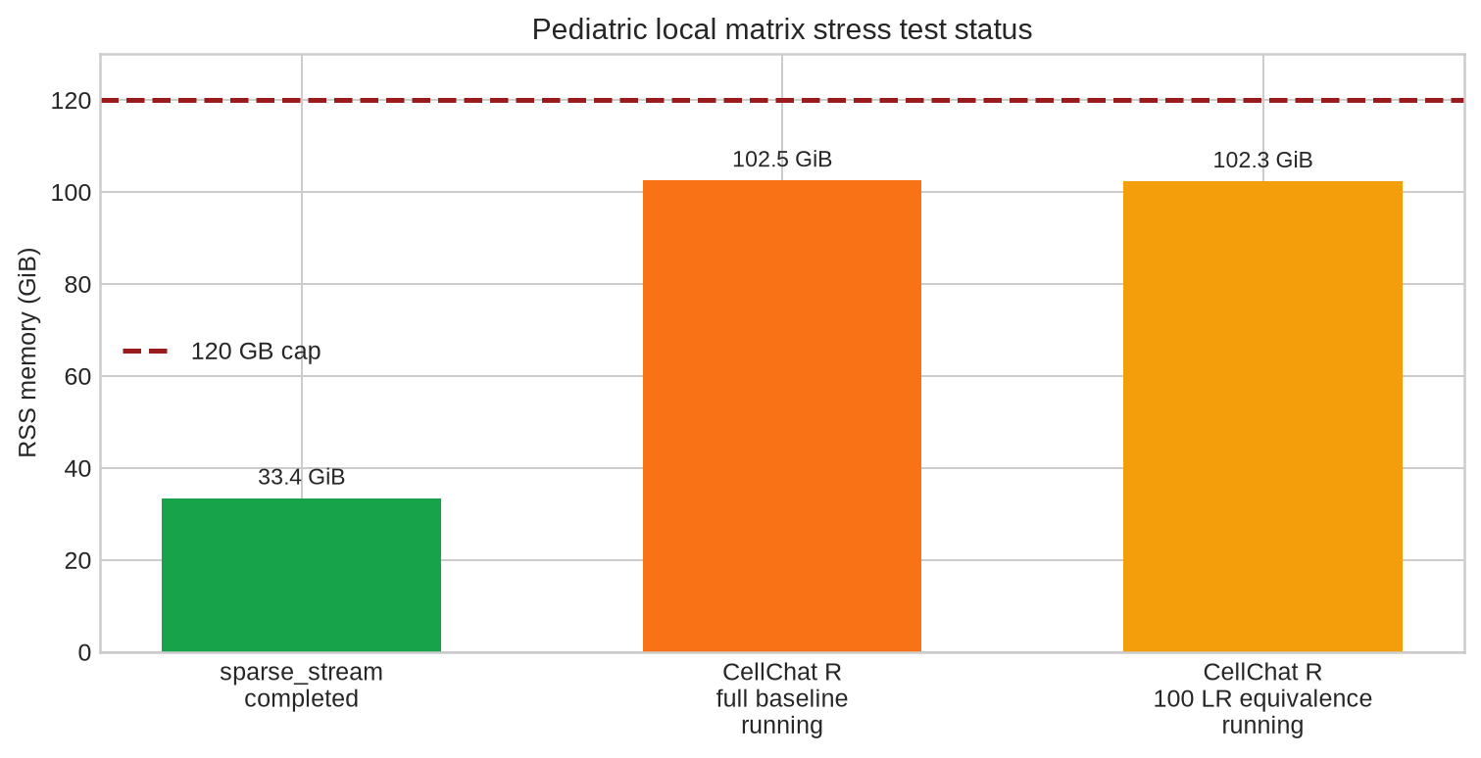
本地 Pediatric 大矩阵 stress test：sparse_stream 已完成
输入来源：/data/shared/Pediatric/count_matrix 拼接矩阵。
抽取 CellChat human DB 相关 signaling genes，构建 CellChat prepared object。
规模：1,517,274 cells，1016 signaling genes，249 library_id groups，1939 LR pairs。
sparse_stream 已完成：computeCommunProb = 1406.5s；end-to-end = 1516.3s。
峰值 RSS = 35,034,752 KB（约 33.4 GiB），低于 120GB cap。
CellChatAccelRcpp sparse_stream progress report | 2026-07-07

Slide 8
120GB 原始 CellChat 对照：当前状态仍在运行
Full stress baseline：原始 CellChat::computeCommunProb，249 groups，1934 legal LR，120GB address-space cap。
当前状态：running；elapsed = 03:12:50；RSS ≈ 102.5 GiB；VSZ ≈ 120.0 GiB。
它长期贴近 120GB cap，但截至生成 PPT 时尚未返回最终成功/失败结果。
Equivalence subset：同一 Pediatric 大矩阵，249 groups，100 LR，用于验证原始 CellChat 可完成子任务上 sparse_stream 是否一致。
当前状态：running；elapsed = 02:41:06；RSS ≈ 102.3 GiB；VSZ ≈ 119.8 GiB。
CellChatAccelRcpp sparse_stream progress report | 2026-07-07

Slide 9
当前可以汇报的结论与还缺的最终证据
已完成：sparse_stream 在 216 个 benchmark tasks 上 exact 等价，median 加速 17.45x vs CellChat R。
已完成：Pediatric 1.5M cells / 249 groups / 1939 LR stress input 上，sparse_stream 在 120GB cap 下成功完成。
进行中：同一 Pediatric full baseline 原始 CellChat 在 120GB cap 下长期贴近内存上限，尚未最终退出。
进行中：100 LR equivalence subset 正在跑原始 CellChat；完成后会给出 prob/pval 差异作为大规模准确性补充。
谨慎表述：目前可写“sparse_stream completes under 120GB while original CellChat remains unresolved and near the memory cap”；等 baseline 最终退出后再写“fails under <120GB”。
CellChatAccelRcpp sparse_stream progress report | 2026-07-07

Slide 10
下一步实验计划
等待 full baseline 原始 CellChat 返回：记录 exit status、wall time、maximum RSS、错误信息。
等待 100 LR equivalence subset 返回：记录 prob/pval max abs diff、correlation、runtime。
如果 full baseline 不失败但耗时极长，可设置预注册 timeout，并报告“未在 X 小时内完成且长期贴近 120GB”。
如果需要更强内存失败证据，可增加 group 粒度或 LR subset，同时保持 sparse_stream 可运行。
最终图表：runtime summary、accuracy equivalence、Pediatric stress memory/time、baseline failure/timeout log。
CellChatAccelRcpp sparse_stream progress report | 2026-07-07

